Slide 1
Git
————学习笔记

Slide 2
目录
01
Git入门
04
分支管理
02
Git版本控制
05
Git标签
03
远程仓库
06
Git仓库

Slide 3
Git入门
01
1.1Git简介
1.2集中式VS分布式
1.3安装Git、创建版本库

Slide 4
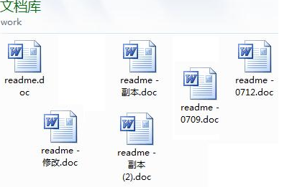
1.1Git简介
Git是什么？————Git是目前世界上最先进的分布式版本控制系统
版本控制系统？
版本控制（Revision control）是一种在开发的过程中用于管理我们对文件、目录或工程等内容的修改历史，方便查看更改历史记录，备份以便恢复以前的版本的软件工程技术。简单来说就是用于管理多人协同开发项目的技术。
==》所以直白的说Git就是一种管理多人协同开发的工具

Slide 5
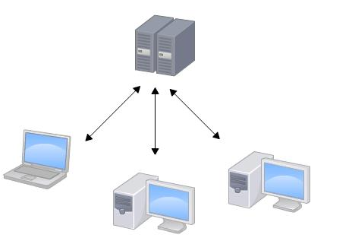
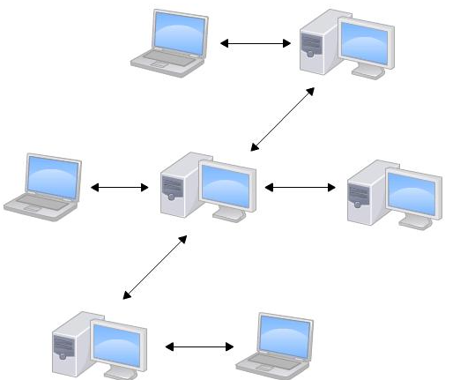
1.2分布式VS集中式
Git是目前世界上最先进的分布式版本控制系统。
什么是分布式版本控制系统？
集中式：版本库集中存放在中央服务器，而干活的时候用的都是自己的电脑，所以要先从中央服务器取得最新的版本，然后开始干活，干完活了，再把自己的活推送给中央服务器。中央服务器就好比是一个图书馆，你要改一本书，必须先从图书馆借出来，然后回到家自己改，改完了，再放回图书馆。
分布式：分布式版本控制系统根本没有“中央服务器”，每个人的电脑上都是一个完整的版本库，这样，你工作的时候，就不需要联网了，因为版本库就在你自己的电脑上。既然每个人电脑上都有一个完整的版本库，那多个人如何协作呢？比方说你在自己电脑上改了文件A，你的同事也在他的电脑上改了文件A，这时，你们俩之间只需把各自的修改推送给对方，就可以互相看到对方的修改了。

Slide 6
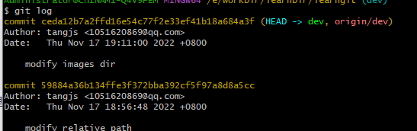
1.3安装Git、创建版本库
1）、安装
对于`Centos`可以用一条yum命令自动安装:yum install git //
对于Windows系统直接从官网 ：[Git - Downloads (git-scm.com)](https://git-scm.com/downloads)下载安装包一步一步安装
2）设置用户名和邮箱
安装完成后，还需要最后一步设置，在命令行输入
$ git config --global user.name "Your Name"
$ git config --global user.email email@example.com
因为Git是分布式版本控制系统，所以，每个机器都必须自报家门：你的名字和Email地址。设置好用户名邮箱之后就可以使用版本库了，对于每次`commit` ，`Git`都会记录其用户名和邮箱。使用 `git log` 命令可以查看

Slide 7
Git版本控制
02
2.1 git status 、git diff
2.2 版本回退
2.3 工作区和暂存区
2.4 管理修改

Slide 8
2.1git status、git diff
1）、git status
`git status`命令可以让我们时刻掌握仓库当前的状态
我们继续修改readme.txt文件，改成如下内容：
```
Git is a distributed version control system.
Git is free software.
```
运行`git status`命令看看结果：
```
$ git status
On branch master
Changes not staged for commit:
(use "git add <file>..." to update what will be committed)
(use "git checkout -- <file>..." to discard changes in working directory)
modified: readme.txt
no changes added to commit (use "git add" and/or "git commit -a")
```
`git status`命令可以让我们时刻掌握仓库当前的状态，上面的命令输出告诉我们，`readme.txt`被修改过了，但还没有准备提交的修改。

Slide 9
2.1git status、git diff
2）、`git diff`
`git diff`顾名思义就是查看difference，显示的格式正是Unix通用的diff格式
```
$ git diff readme.txt
diff --git a/readme.txt b/readme.txt
index 46d49bf..9247db6 100644
--- a/readme.txt
+++ b/readme.txt
@@ -1,2 +1,2 @@
-Git is a version control system.
+Git is a distributed version control system.
Git is free software.
```
可以从上面的命令输出看到，我们在第一行添加了一个`distributed`单词。

Slide 10
2.2 版本回退
1）`commit`
不断对文件进行修改，然后不断提交`commit`修改到版本库里，每当你觉得文件修改到一定程度的时候，就可以“保存一个快照”，这个快照在Git中被称为`commit`。一旦你把文件改乱了，或者误删了文件，还可以从最近的一个`commit`恢复，然后继续工作，而不是把几个月的工作成果全部丢失。
2）`git log`
当然了，在实际工作中，我们脑子里怎么可能记得一个几千行的文件每次都改了什么内容，不然要版本控制系统干什么。版本控制系统肯定有某个命令可以告诉我们历史记录，在Git中，我们用`git log`命令查看：
$ git log
commit 1094adb7b9b3807259d8cb349e7df1d4d6477073 (HEAD -> master)
Author: Michael Liao <askxuefeng@gmail.com>
Date: Fri May 18 21:06:15 2018 +0800
append GPL
commit e475afc93c209a690c39c13a46716e8fa000c366
Author: Michael Liao <askxuefeng@gmail.com>
Date: Fri May 18 21:03:36 2018 +0800
add distributed
commit eaadf4e385e865d25c48e7ca9c8395c3f7dfaef0
Author: Michael Liao <askxuefeng@gmail.com>
Date: Fri May 18 20:59:18 2018 +0800
wrote a readme file

Slide 11
2.2 版本回退
`git log`命令显示从最近到最远的提交日志，我们可以看到3次提交，最近的一次是`append GPL`，上一次是`add distributed`，最早的一次是`wrote a readme file`。
如果嫌输出信息太多，看得眼花缭乱的，可以试试加上`--pretty=oneline`参数：
```
$ git log --pretty=oneline
1094adb7b9b3807259d8cb349e7df1d4d6477073 (HEAD -> master) append GPL
e475afc93c209a690c39c13a46716e8fa000c366 add distributed
eaadf4e385e865d25c48e7ca9c8395c3f7dfaef0 wrote a readme file
```
一大串类似`1094adb...`的是`commit id`（版本号）

Slide 12
2.2 版本回退
3）`git reset`
当我们要把当前版本`append GPL`回退到上一个版本`add distributed`，就可以使用`git reset`命令：
```
$ git reset --hard HEAD^ //HEAD^指针也可以改成commit id
HEAD is now at e475afc add distributed
```
**当我们回退到太早的版本，我们突然又想回到新的版本，而在git log中找到不commit id怎么办**
Git提供了一个命令`git reflog`用来记录你的每一次命令：
```
[root@VM-4-6-centos learngit]# git reflog
25831e8 HEAD@{0}: reset: moving to HEAD^
c3b4d9d HEAD@{1}: reset: moving to c3b4
25831e8 HEAD@{2}: reset: moving to 25831e
c3b4d9d HEAD@{3}: commit: update hello.py
```
我们可以找到上一个commit id是c3b4d9d

Slide 13
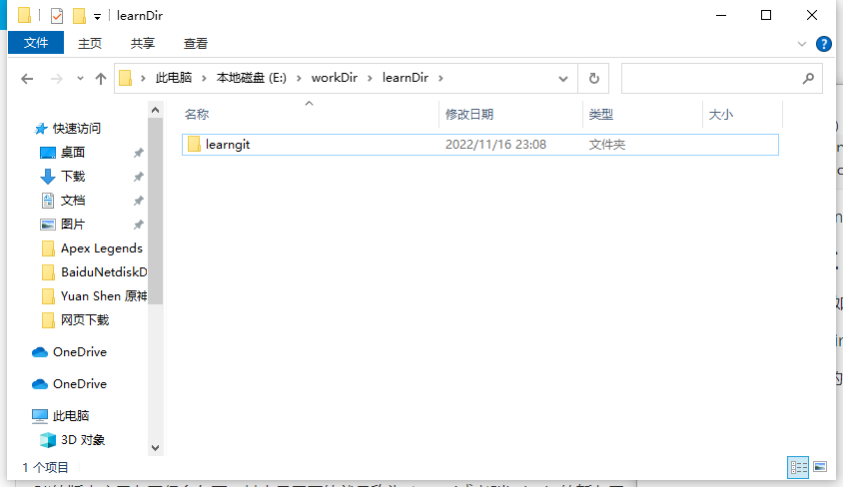
2.3 工作区和暂存区
Git和其他版本控制系统如`SVN`的一个不同之处就是有暂存区的概念。
1）工作区（Working Directory）
就是你在电脑里能看到的目录，比如我的`learngit`文件夹就是一个工作区：

Slide 14
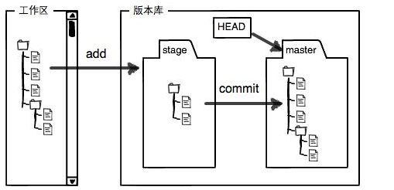
2.3 工作区和暂存区
2）版本库（Repository）
工作区有一个隐藏目录`.git`，这个不算工作区，而是Git的版本库。
Git的版本库里存了很多东西，其中最重要的就是称为stage（或者叫index）的暂存区，还有Git为我们自动创建的第一个分支`master`，以及指向`master`的一个指针叫`HEAD`。
前面讲了我们把文件往Git版本库里添加的时候，是分两步执行的：
第一步是用`git add`把文件添加进去，实际上就是把文件修改添加到暂存区；
第二步是用`git commit`提交更改，实际上就是把暂存区的所有内容提交到当前分支。
因为我们创建Git版本库时，Git自动为我们创建了唯一一个`master`分支，所以，现在，`git commit`就是往`master`分支上提交更改。

Slide 15
2.4 管理修改
1）、管理修改
Git跟踪并管理的是修改，而非文件。
什么是修改？比如你新增了一行，这就是一个修改，删除了一行，也是一个修改，更改了某些字符，也是一个修改，删了一些又加了一些，也是一个修改，甚至创建一个新文件，也算一个修改。
例如：我们有以下操作过程
第一次修改 -> `git add` -> 第二次修改 -> `git commit`
第一次修改被提交，而第二次修改没有被提交
2）、撤销修改：当你修改了一份文件，你该怎么修复？
使用`git checkout -- file`命令丢弃工作区的修改：
命令`git checkout -- readme.txt`意思就是，把`readme.txt`文件在工作区的修改全部撤销，这里有两种情况：
一种是`readme.txt`自修改后还没有被放到暂存区，现在，撤销修改就回到和版本库一模一样的状态；
一种是`readme.txt`已经添加到暂存区后，又作了修改，现在，撤销修改就回到添加到暂存区后的状态。

Slide 16
2.4 管理修改
总之，就是让这个文件回到最近一次`git commit`或`git add`时的状态。
同时`git chechout` 还是一个切换分支命令（后面讲）
对于已经`commit`到版本库的修改，我们只能采用上一节的`git reset --hard <commit id>`命令来回到上一个提交；但是对于已经从版本库push到远程仓库的修改我们无法撤回。
**另外**：使用`git restore`命令也可以撤销修改
```
git restore --staged <file> //撤销已经add到暂存区的修改(修改还在，只是修改未添加到暂存区)
git restore <file> //撤销未添加到暂存区的修改，使文件回到版本库一样的状态，跟上面的git checkout -- file命令相同
```

Slide 17
2.5 删除文件
怎么在`git`管理下删除文件
一般情况下，你通常直接在文件管理器中把没用的文件删了，或者用`rm`命令删了：$ rm test.txt
这个时候，Git知道你删除了文件，因此，工作区和版本库就不一致了，`git status`命令会立刻告诉你哪些文件被删除了：
$ git status
On branch master
Changes not staged for commit:
(use "git add/rm <file>..." to update what will be committed)
(use "git checkout -- <file>..." to discard changes in working directory)
deleted: test.txt
no changes added to commit (use "git add" and/or "git commit -a")
现在你有两个选择，一是确实要从版本库中删除该文件，那就用命令`git rm`删掉，**并且`git commit`：**
$ git rm test.txt
$ git commit -m "remove test.txt“
现在，文件就从版本库中被删除了。
另一种情况是删错了，因为版本库里还有呢，所以可以很轻松地把误删的文件恢复到最新版本：$ git checkout -- test.txt

Slide 18
远程仓库
03

Slide 19
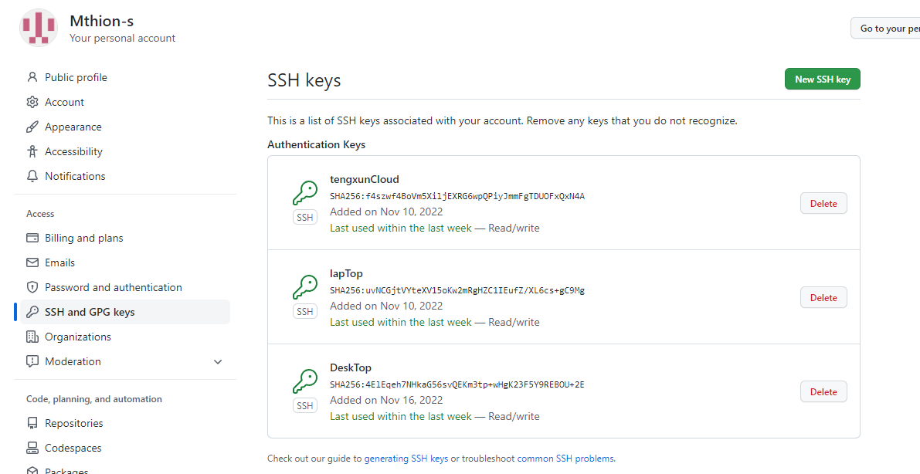
远程仓库
远程仓库顾名思义就是用来存放git仓库的服务，以`Github`为例：这个网站就是提供Git仓库托管服务的，所以，只要注册一个`GitHub`账号，就可以免费获得Git远程仓库。
1）、远程仓库
以`Github`为例：这个网站就是提供Git仓库托管服务的，所以，只要注册一个`GitHub`账号，就可以免费获得Git远程仓库。
由于你的本地Git仓库和`GitHub`仓库之间的传输是通过SSH加密的，所以，需要一点设置：
第1步：创建SSH Key。在用户主目录下，看看有没有.ssh目录，如果有，再看看这个目录下有没有`id_rsa`和`id_rsa.pub`这两个文件，如果已经有了，可直接跳到下一步。如果没有，打开Shell（Windows下打开Git Bash），创建SSH Key：$ ssh-keygen -t rsa -C youremail@example.com
需要把邮件地址换成你自己的邮件地址（可以随便填），然后一路回车，使用默认值即可，由于这个Key也不是用于军事目的，所以也无需设置密码。
如果一切顺利的话，可以在用户主目录里找到`.ssh`目录，里面有`id_rsa`和`id_rsa.pub`两个文件，这两个就是SSH Key的秘钥对，`id_rsa`是私钥，不能泄露出去，`id_rsa.pub`是公钥，可以放心地告诉任何人。
第2步：登陆Git Hub，打开“Account settings”，“SSH Keys”页面：

Slide 20
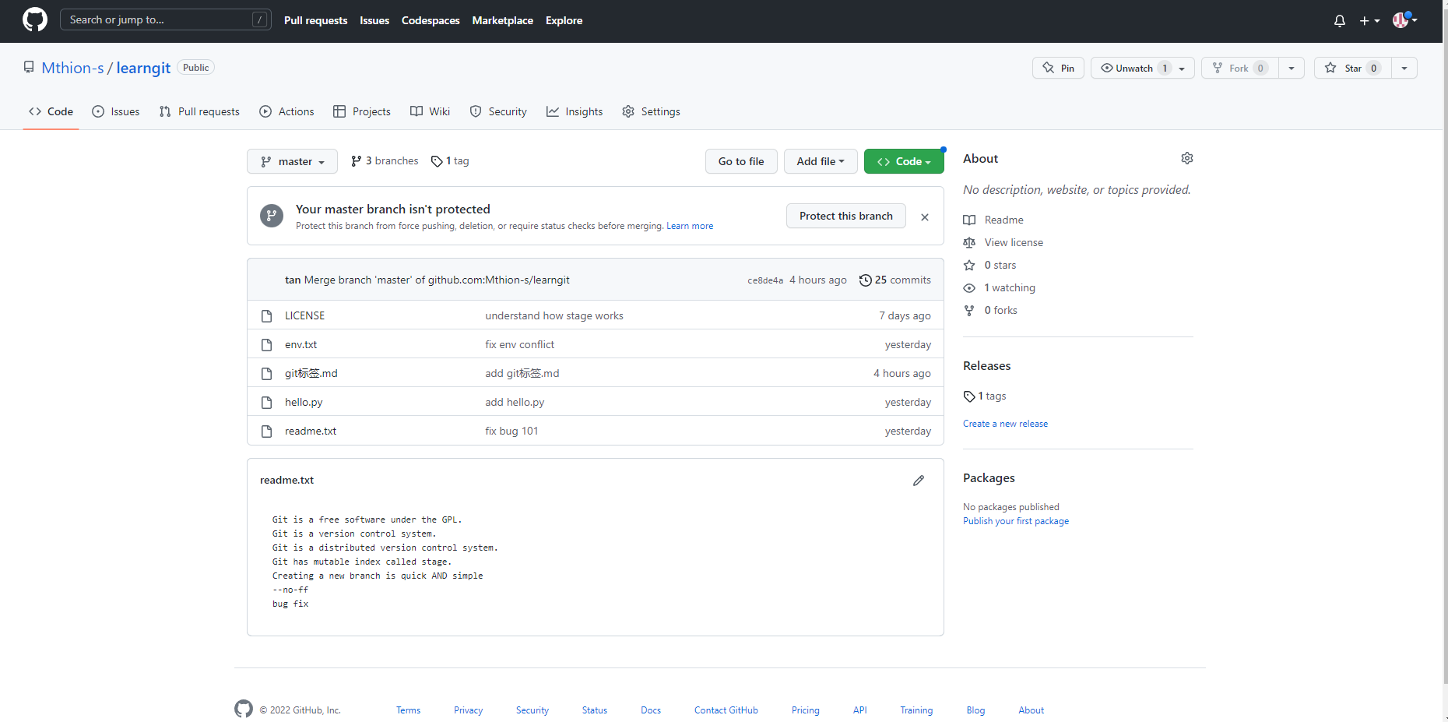
远程仓库
2）、添加到远程仓库
现在的情景是，你已经在本地创建了一个Git仓库后，又想在`GitHub`创建一个Git仓库，并且让这两个仓库进行远程同步，这样，`GitHub`上的仓库既可以作为备份，又可以让其他人通过该仓库来协作，真是一举多得。
在`GitHub`上创建`learngit`仓库
根据`GitHub`的提示，在本地的`learngit`仓库下运行命令：$ git remote add origin git@github.com:Mthios-s/learngit.git
添加后，远程库的名字就是`origin`，这是Git默认的叫法，也可以改成别的，但是`origin`这个名字一看就知道是远程库。
下一步，就可以把本地库的所有内容推送到远程库上：

Slide 21
远程仓库
3）、推送到远程仓库
把本地库的内容推送到远程，用`git push`命令，实际上是把当前分支`master`推送到远程。
由于远程库是空的，我们第一次推送master分支时，加上了-u参数，Git不但会把本地的master分支内容推送的远程新的master分支，还会把本地的master分支和远程的master分支关联起来，在以后的推送或者拉取时就可以简化命令。
$ git push -u origin master
对于没有关联的分支我们只能在后面关联，使用命令：
```
git branch --set-upstream <branch-name> origin/<branch-name>
```
同时也可在创建本地分支时建立关联：
```
git checkout -b <branch-name> origin/<branch-name>
```
本地和远程分支的名称可以不一样，但是考虑到实际工作，最好设置成相同的名称

Slide 22
远程仓库
4）、删除远程仓库
如果添加的时候地址写错了，或者就是想删除远程库，可以用`git remote rm <name>`命令。可以先用`git remote -v`查看远程库信息：
$ git remote –v
origin git@github.com:Mthion-s/learn-git.git (fetch)
origin git@github.com:Mthion-s /learn-git.git (push)
Push表示推送，fetch表示拉取，如果没有将SSH key添加到对于的github账户就只有拉取，没有推送权限
然后，根据名字删除，比如删除`origin`：$ git remote rm origin
5）、从远程库克隆
最好的方式是先创建远程库，然后，从远程库克隆。
在`GitHub`上创建远程库：`gitskills`
然后使用命令`git clone`克隆一个本地库： $ git clone git@github.com:Mthion-s/gitskills.git
6） Git协议`GitHub`给出的地址不止一个，还可以用`https://github.com/michaelliao/gitskills.git`这样的地址。实际上，Git支持多种协议，默认的`git://`使用ssh，但也可以使用`https`等其他协议。
使用`https`除了速度慢以外，还有个最大的麻烦是每次推送都必须输入口令，但是在某些只开放http端口的公司内部就无法使用`ssh`协议而只能用`https`。

Slide 23
分支管理
04
4.1 创建与合并分支
4.2 分支管理策略
4.3 多人协作

Slide 24
4.1 数据建模
1、根据应用程序的需要描述模型——以用户为中心。
下面是一个图书评论Web应用的用户故事示例。 作为一个喜欢这本书的读者，我想要知道喜欢这本书的其他读者还喜欢哪些书，这样我也 能找到其他一些书来读。
2、用节点表示事务，联系表示结构。
3、细粒度联系与通用联系。
当存在联系名称的闭集时，我们使用细粒度的联系。通过最小权重路径算法可以知道，权重很少能够组成一个闭集，因此权重通常适合表示为以属性限定的联系。
4、将事实建模为节点。
5、将复杂的值类型建模为节点。
6、迭代开发和增量开发。
图数据库提供数据模型的平稳演化。数据迁移和反规范化很少会成为问题。新的事实和新的组件会成为新节点和新联系，而典型的优化关键性能的访问模式是在两个节点间引人一个直接联系，它们原本可能仅通过中间媒介相关联。

Slide 25
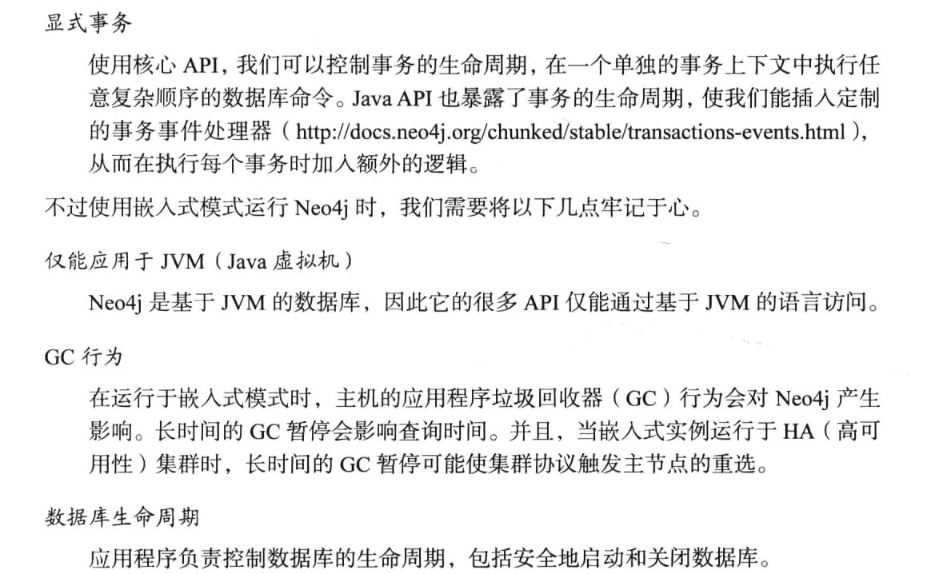
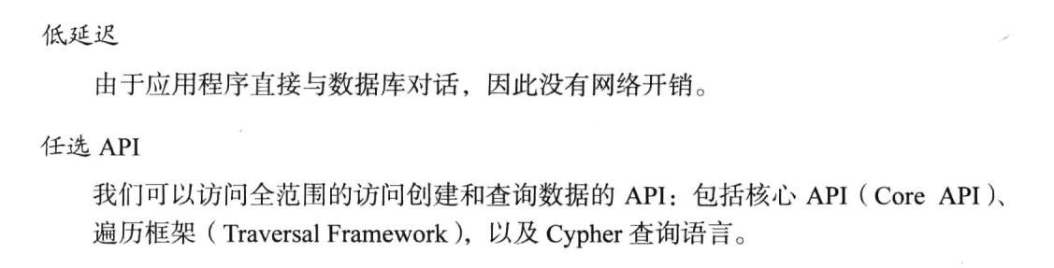
4.2 应用程序架构
嵌入式与服务器
如今大多数数据库是作为服务器并通过客户端库来访问的。Neo4则有点不寻常，它能够以嵌入式运行，也能以服务器模式运行
1．嵌入式Neo4j
在嵌入式模式下，Neo4j和应用程序运行于同一进程。嵌入式Neo4j的目标应用是硬件设备、桌面应用程序和应用服务器的组件。嵌入式模式有以下几个优点。

Slide 26
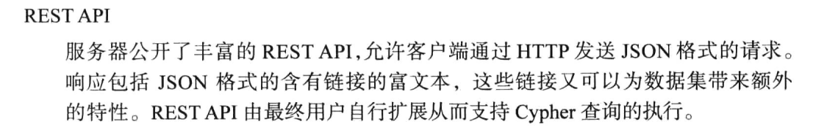
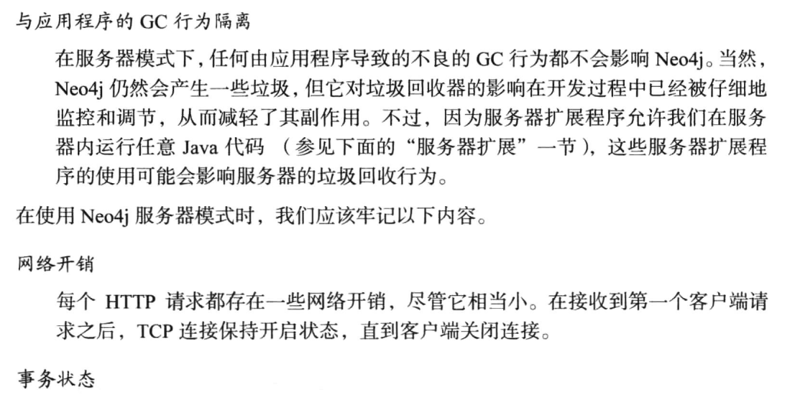
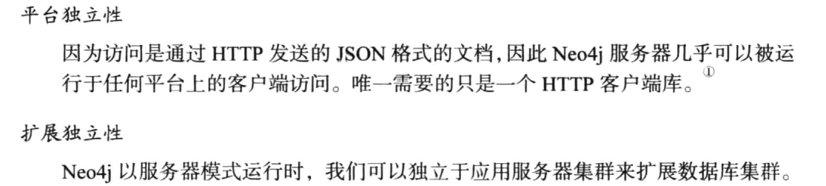
4.2 应用程序架构
2．服务器模式
在服务器模式下运行Neo4j是如今部署数据厍的最常见的于段。每个服务器的核心是一个嵌人式Neo4j的实例。服务器模式有以下一些优点。

Slide 27
4.3 测试和容量规划
1、测试是应用程序开发过程的一个基本部分，不仅是验证一个查询或应用程序功能正确的手段，也是设计和文档化应用程序和其数据模型的一种方法。我们强调测试是一项日常活动;使用测试驱动的方式开发图数据库解决方案，使系统能够快速演变并持续响应新的业务需求。
2、容量规划。不论是对于预算还是对于确保有足够的时间采购硬件和保留生产资源，容量规划都是至关重要。我们对于生产需求的估计能力取决于很多因素。对典型图的规模、查询的性能和预期的用户数量及行为等了解得越多，对硬件需求的估计能力就越强。此外，我们应该在业务需求上下文中理解成本/性能的权衡。

Slide 28
现实世界中的图
05
5.1 常见用例

Slide 29
5.1 常见用例
图数据库的优势：“分钟级到毫秒级”的性能提升、开发周期的显著缩短、极速的业务响应能力、企业可用。
1、社交：通过善用社交应用中人与人之间的连接信息，组织机构可以积累竞争优势和运营优势。通过结合一些离散的个人信息及其社会关系，组织机构可以推动合作、管理信息和预测用户行为。例如：Facebook
2、推荐：推荐算法在人和事物之间建立联系。推荐引擎可以识别出某些资源会吸引特定个人或群体，或是某些个人和群体可能感兴趣的特定资源。
3、地理空间：地理空间是最原始的图问题——哥尼斯堡七桥问题。使用图数据库的地理空间应用程序是多种多样的，从铁路网、空间网络、物流网络这样的抽象网络中计算路由，到空间操作如在限定范围内找到所有需要的点，找到一个区域的中心，计算两个或更多区域的交点，都有图数据库的参与。
4、授权和访问控制。
5、其他应用。

Slide 30
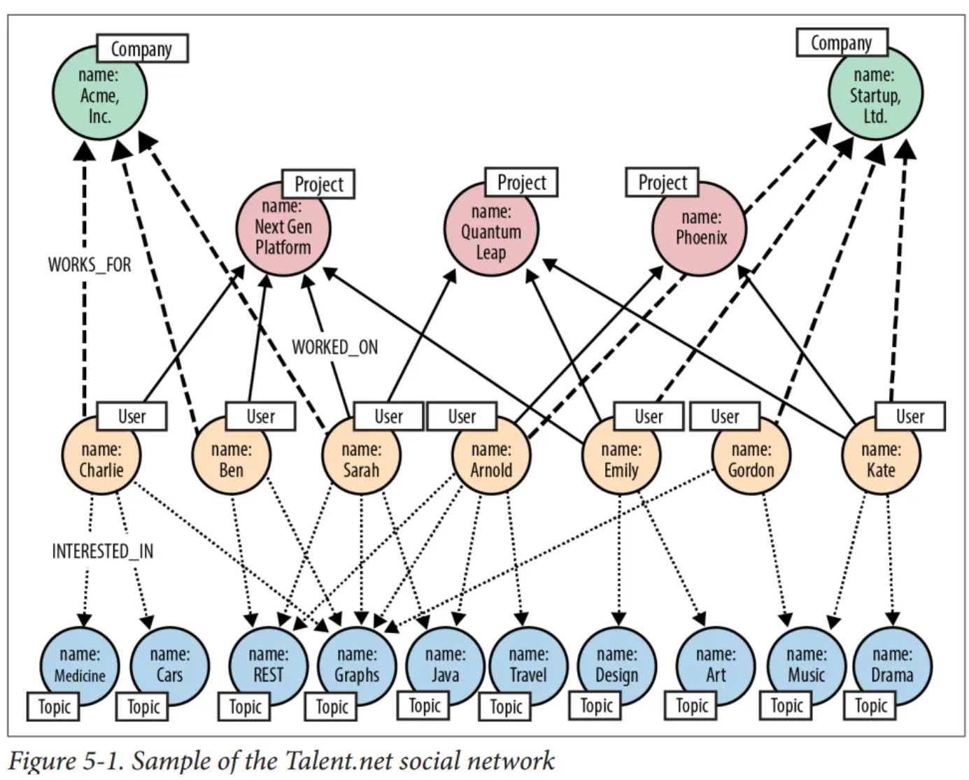
5.1 常见用例——社交网络应用
社交网络是最基础的图模型，在此基础上可以叠加更多的内容，比如个人的喜好、购买过的物品、日常的生活方式等，从而演化出更高级的图数据库应用模式，比如实时推荐系统。
1、通过善用社交应用中人与人之间的连接信息，组织机构可以积累竞争优势和运营优势。
2、通过结合一些离散的个人信息及其社会关系，组织机构可以推动合作、管理信息和预测用户行为。
实时推荐系统：推荐算法在人和事物之间建立联系，而联系建立的基础是用户的行为，比如购买、生产、消费、打分或评论有关资源等行为。推荐引擎可以识别出某些资源会吸引特定个人或群体，或者某些个人或群体可能对特定资源感兴趣。

Slide 31
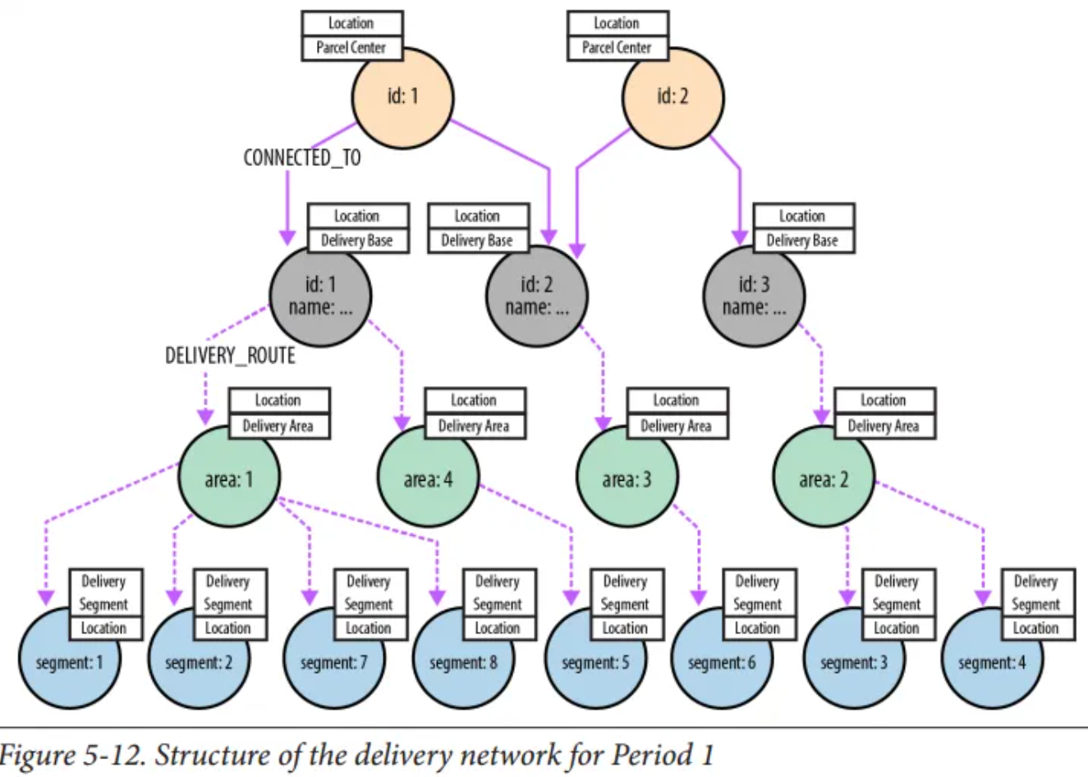
5.1 常见应用——地理空间管理
地理空间类的应用程序包括公路网、铁路网等，地理空间操作依赖于特定的数据结构，简单的加权带方向的联系，复杂到空间索引如R树。和索引一样，这些数据结构天生就以图的形式呈现，尤其是层级结构，非常适合图数据库。

Slide 32
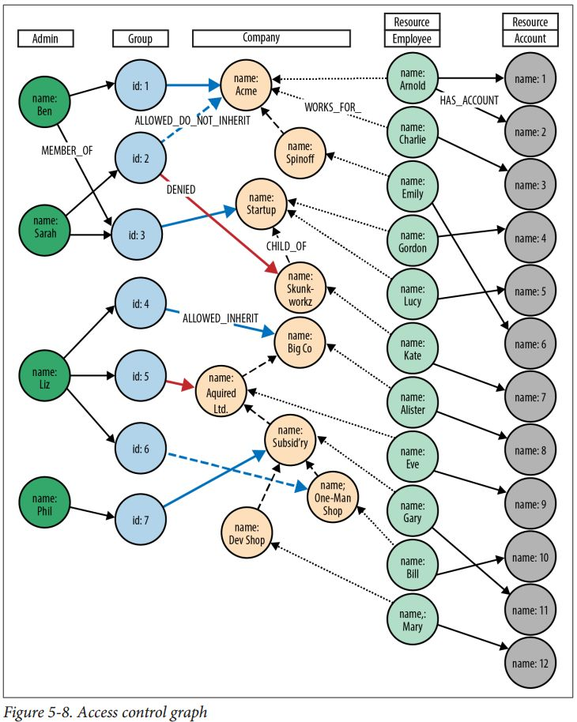
5.1 常见应用——授权和访问控制
图数据库可以存储那些复杂的、高度关联的、跨越数十亿参与者和资源的访问控制结构。尤其适用于内容管理、联合授权服务、社交网络偏好已经软件服务化提供。将这些系统从关系型数据库切换到图数据库后，性能从分钟级提升到毫秒级。
上面仅列举了部分例子，除此之外，图数据库产品还广泛用在金融和保险行业反欺诈、风控，电商和社交类产品防机器人作弊等领域。

Slide 33
图数据库的内部结构
06
6.1 原生图处理
6.2 原生图存储
6.3 操作图数据库的API
6.4 非功能型特性

Slide 34
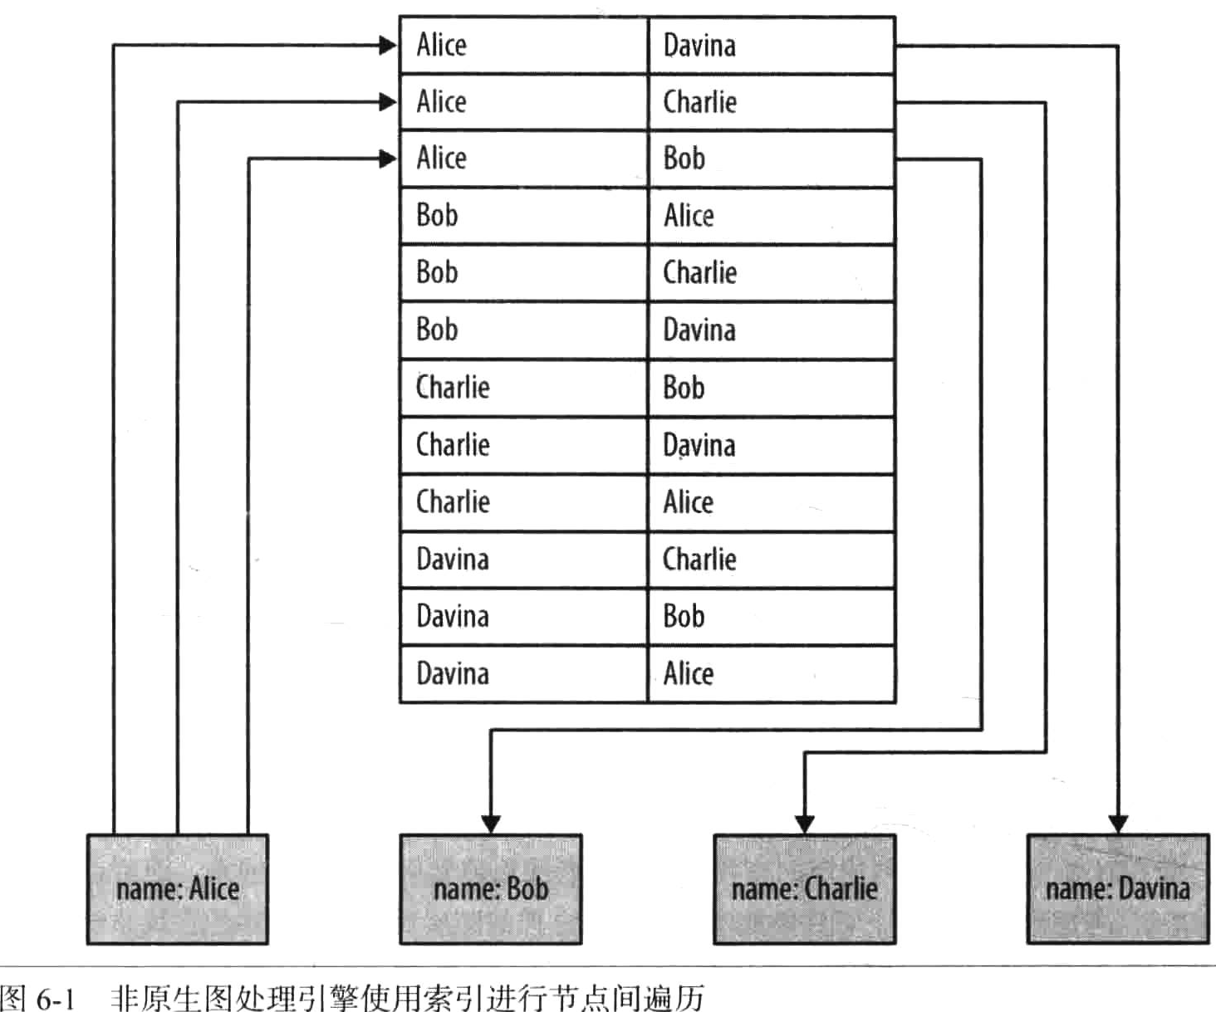
6.1 原生图处理
虽然模型在图数据库的各种实现中是一致的，但在数据库引擎的内存中存在无数种图的编码方法和表示方式。对于很多不同的引擎体系结构，假如图数据库存在免索引邻接属性，那么我们说它具有原生处理能力。
使用免索引邻接的数据库引擎中的每个节点都会维护其对相邻节点的引用。因此每个
节点都表现为其附近节点的微索引，这比使用全局索引代价小很多。这意味着查询时间与图的整体规模无关，它仅和所搜索图的数量成正比。
相反，一个非原生图数据库引擎使用(全局)索引连接各个节点，如图6-1所示。这些索引对每个遍历都添加一个间接层，因此会导致更大的计算成本。原生图处理的拥护者认为免索引邻接至关重要，因为它提供快速、高效的图遍历。

Slide 35
为什么免索引链接代价很小？
为什么原生图处理比基于重索引图的效率高得多？应该考虑以下几点。
根据实现，查找索引的算法复杂度可能是O(log n)，而查找直接联系的算法复杂度为O(1)。要遍历一个m步的网络,索引方法需要花费O(m logn)的时间，这面对成本仅为O(m)的免索引邻接就显得相形见绌了。

Slide 36
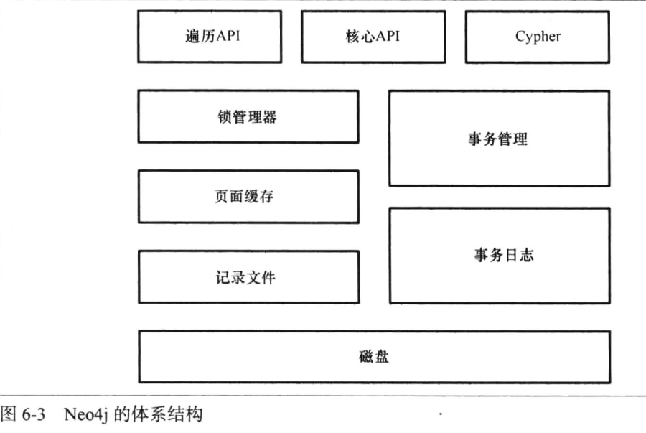
6.2 原生图存储
如果免索引邻接是高性能遍历、查询和写入的关键，那么图数据库设计的一个关键方面是存储图的方式。高效的、本机化的图存储格式支持任意图算法的极快遍历——这是使用图的重要原因。出于说明的目的，下面将以Neo4j数据库为例来说明如何架构图数据库。Neo4j的体系结构如图6-3所示。

Slide 37
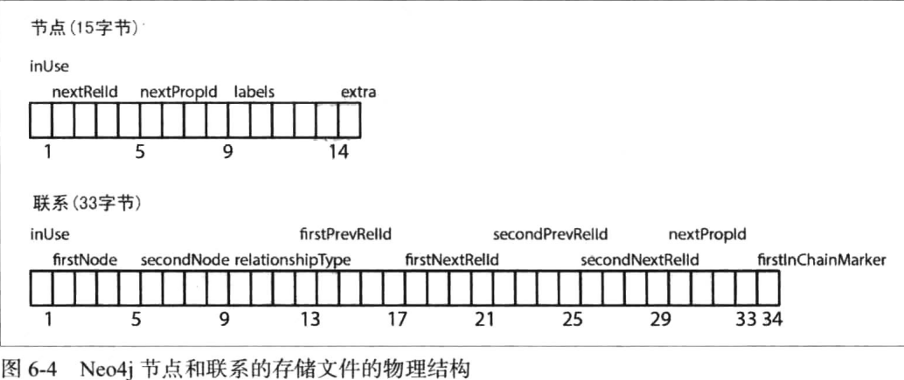
6.2 原生图存储
Neo4j将图数据存储在若干不同的存储文件中。每个存储文件包含图的特定部分的数据(例如，节点、联系、标签和属性都有各自独立的存储)。存储职责的划分——特别是图结构与属性数据的分离——促进了高性能的图遍历,它甚至意味着用户视图中的图和磁盘上的实际数据记录是完全不同的结构。磁盘上的节点和联系的结构来探索物理存储，如图6-4所示。"
定长记录
节点存储文件和联系存储文件只关注图的结构而不是属性数据。这两种存储文件都使用固定大小的记录，以便存储文件内任何记录的位置都可以根据ID迅速计算出来。
文件位置=起始位置+偏移量（ID*固定记录大小）

Slide 38
6.2 原生图存储
1、尽管硬件条件已经得到很大的发展——内存容量已显著增加、固态磁盘(SSD)代替旋转型磁盘——一些非常大的图仍然无法完全存储在主存储器中。
为了缓解机械、电子类大容量存储设备的性能特点带来的延迟，许多图数据库使用内存缓存提供图的概率性低延迟访问。Neo4j从版本2.2开始使用堆外缓存来提升性能Neo4j从版本2.2开始使用最近最少使用(LRU-K )页缓存算法。

Slide 39
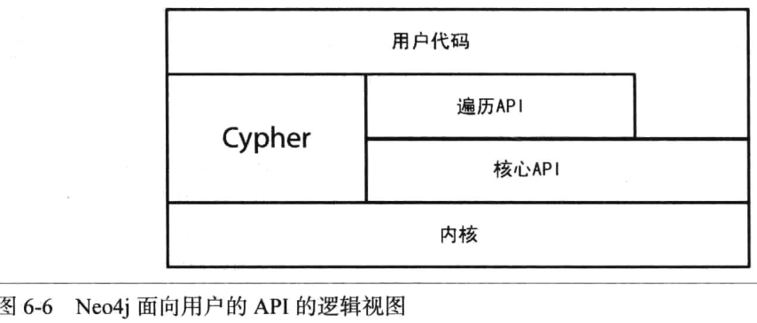
6.3 操作图数据库的API
在第3章中详细讨论了Cypher。并不是所有的图数据库都具有相同数目的层级，对于必要的层级其行为和交互方式也不一定完全相同。每个API都有其优点和缺点，用户应该通过调研来做出明智的决定。
6.3.1内核API
最底层的API栈是内核(kernel )的事务事件处理程序。它们允许用户代码在事务流经内核时监听事务，并在随后基于事务的数据内容和生命周期响应（或不响应)行为。
6.3.2核心API
Neo4j的核心API ( Core API)是一个命令式Java API，它将图的基本元素（节点、联系、属性和标签）暴露给用户。当用于读取时，API被延迟执行。对于写操作，核心API提供了事务管理功能，以确保其原子性、一致性、隔离性和持久性。

Slide 40
6.3 操作图数据库的API
6.3.3遍历API
遍历框架(Traverser Framework)是声明型的JavaAPI。可以指定遍历的执行方式，是使用广度优先遍历还是深度优先遍历。
对于不同API的选择：
选择越底层的API可以得到更快的查询时间，但是、与底层图的强联系使得它们和图结构紧密耦合。当图结构发生变化时，这些查询也经常被破坏。
在不同的API进行选择时应取决于我们的性能需求:是使用高抽象、低耦合的遍历框架就足够了，还是有必要使用底层编程接口、高耦合的核心API才能正确地实现算法。

Slide 41
6.4非功能型特性
此时我们以 Neo4j为例，已经理解了构建原生图数据库意味着什么，以及一些原生图特性是怎样实现的。然而谈到可靠性，任何数据存储技术都必须就存储数据的持久性和可访问性提供一定程度的保证。在关系世界中，假设这些事务记录维持着ACID属性（即使出现失败)，就可以保证数据的一致性和可恢复性。
应该指出的是，并不是所有的图数据库都完全支持ACID。因此，理解我们所选的数据库的事务模型的规约说明是非常重要的。应考虑图数据库的以下几个特性。
1 事务
几十年来事务一直是可靠计算系统的基石。事务仍然是当代图数据库对可靠性的一个基础抽象——包括 Neo4j。
2、可恢复性
3、可用性
4、可扩展性

Slide 42
图分析
07
7.1 深度优先搜索和广度优先搜索
7.2 迪杰斯特拉（Dijkstra）算法
7.3 A*算法
7.4 图论

